Slide 1
Differentiation

Slide 2
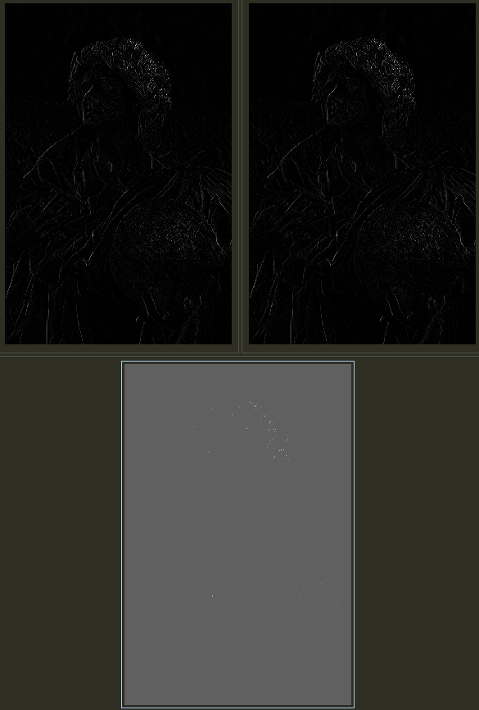
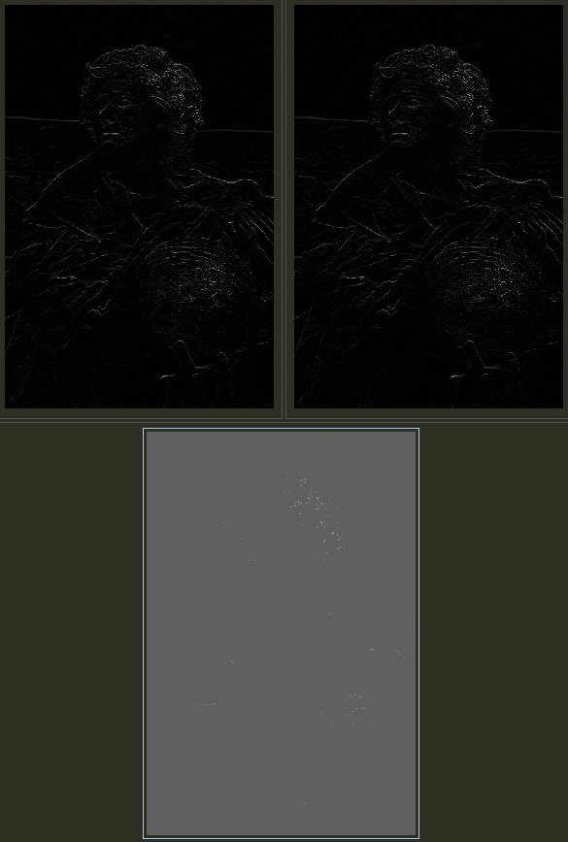
Differentiation
: 편미분
cv::filter2D 함수에서 Padding 시의 BorderType은 cv::BORDER_REFLECT_101이 기본
→ C++에서와 같이 cv::BORDER_REPLICATE로 해줘야 결과 같음
X방향 편미분의 cv::filter2D와 C++ 구현 결과 비교
(BeyondCompare, 결과 동일 확인)
Y방향 편미분의 cv::filter2D와 C++ 구현 결과 비교
(BeyondCompare, 결과 동일 확인)
25.06.30

Slide 3
Differentiation
: 라플라시안
25.06.30

